Slide 1
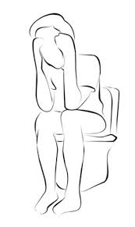
Diarrhées Chroniques
Module d’Hépato-gastroentérologie
ANNEE UNIVERSITAIRE 2015-2016
Dr M.BOUMENDJEL
Maitre assistant
Service Hépato-gastroentérologie
CHU Constantine

Slide 2
PLAN
I-INTRODUCTION :
1-Définitions
2-Diagnostic différentiel
II-DEMARCHE CLINIQUE ET PARA CLINIQUE :
1-Interrogatoire
2-Examen clinique
3-Examens complémentaires
a- examens biologiques
b- examens morphologiques
III-DIAGNOSTIC ETIOLOGIQUE :
1-Diarrhée chronique avec malabsorption
2-Diarrhée chronique sans malabsorption
a-Diarrhée motrice
b-Diarrhée sécrétoire
c-Diarrhée osmotique
d-Diarrhée exsudative
IV-CONCLUSION

Slide 3
I-INTRODUCTION
1-Définitions :
*La diarrhée est définie par des émissions quotidiennes de selles : FAL
- trop abondantes Poids > 300g/j
- et/ou trop fréquentes > 3émissions/j
- et/ou trop liquides
*Une diarrhée est dite :
-aiguë lorsqu'elle évolue depuis moins de 2 semaines
-prolongée lorsqu'elle évolue depuis 2 à 4 semaines
-chronique lorsqu'elle évolue depuis plus d'un mois.

Slide 4
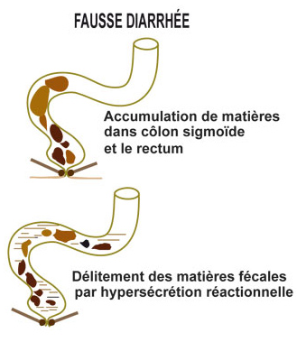
2-Diagnostic différentiel :
-La fausse diarrhée des constipés : due à l'exsudation de la muqueuse colique au contact de selles dures
-L’incontinence anale
-La diarrhée factice induite par les laxatifs

Slide 5
Terrain et ATCDS
Caractères de la diarrhée
Signes associés
II-DEMARCHE CLINIQUE ET PARA CLINIQUE
1-Interrogatoire :
ATCDs familiaux ou personnels de TFI ou de néoplasies.
ATCDs personnels de résection intestinale, d'irradiation abdomino-pelvienne, d'endocrinopathie
les antécédents familiaux de MICI, de maladie cœliaque et de polypose recto colique
Intolérance alimentaire.
les voyages avant le début de la diarrhée.
les médicaments pris dans les 3 mois : AINS et ATB

Slide 6
Terrain et ATCDS
Caractères de la diarrhée
Signes associés
II-DEMARCHE CLINIQUE ET PARA CLINIQUE
1-Interrogatoire :
-l’ancienneté de la diarrhée : ancienne ou récente
-le mode d’apparition : brutal ou progressif
-facteurs déclenchants : aliments, médicaments, stress…
-caractères de la selle :
/Nombre de selles par jour : nombreuses ≈ origine colique
/Abondance des selles : abondantes et volumineuses ≈ origine grêlique
/Horaire de la selle : per ou post prandiale (diarrhée motrice), uniquement
diurne (colon irritable), diurne et nocturne (diarrhée de cause organique)
/Aspect des selles : graisseux (diarrhée avec malabsorption), présence
d’aliments non digérés (diarrhée motrice), présence de glaires, de sang, de
pus (diarrhée exsudative).
/Facteurs sédatifs : le jeûne, les antibiotiques, les ralentisseurs du transit

Slide 7
Terrain et ATCDS
Caractères de la diarrhée
Signes associés
II-DEMARCHE CLINIQUE ET PARA CLINIQUE
1-Interrogatoire :
signes digestifs : douleurs abdominales, hémorragie digestive, syndrome rectal, syndrome de Koenig, ballonnement abdominal
signes extra digestifs : fièvre, crampes, arthralgies, céphalées, asthénie, perte de poids.

Slide 8
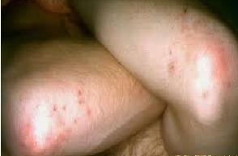
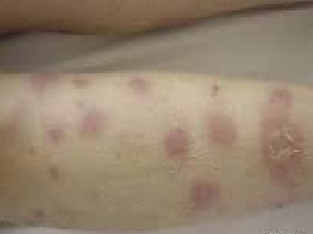
II-DEMARCHE CLINIQUE ET PARA CLINIQUE
2-Examen clinique :
Signes de retentissement de la diarrhée
Signes d’orientation étiologique
masse abdominale, hépatomégalie, ascite, fistule anale, ballonnement abdominal, adénopathies périphériques, dermatite herpétiforme, érythème noueux, mélanodermie, goitre, hypotension orthostatique, examen des vaisseaux périphériques et abdominaux
perte de poids,
syndrome anémique (pâleur cutanéo-muqueuse, glossite et trouble des phanères),
signes de déshydratation

Slide 9
II-DEMARCHE CLINIQUE ET PARA CLINIQUE
BIOLOGIE
Bilan de retentissement et d’exploration systématique
1-Examens complémentaires :
/FNS (recherche d'anémie carentielle)
/VS et CRP (syndrome inflammatoire)
/Ionogramme sanguin avec Na+, k+, ca++ , P, Mg+
/La fonction rénale (urémie, créatininémie)
/Ferritinémie, vitamine B12 et folates sériques
/TP (taux bas en cas de malabsorption de la vitamine K)
/Électrophorèse des protéines (hypo-albuminémie par exsudation).
/Bilan lipidique : cholestérol et triglycérides
/Coproculture et parasitologie des selles
/Glycémie à jeun (diabète)
/TSH (hyperthyroïdie)
/sérologie VIH

Slide 10
II-DEMARCHE CLINIQUE ET PARA CLINIQUE
BIOLOGIE
Bilan spécifique selon l’orientation étiologique (1)
1-Examens complémentaires :
/Examen des selles :
*dosage de la stéatorrhée (traduit une maldigestion ou malabsorption des
graisses si elle est > 6 g /24h)
*calcul de la clairence fécale d’alpha 1 antitrypsine (traduit l’existence
d’une entéropathie exsudative)
*calcul de l’osmolarité fécale et le trou osmotique selon la formule
(290 – 2 x [Na + K]), dont une valeur > 50 suggère une diarrhée
osmotique
/Le test au rouge carmin consiste à mesurer le temps séparant l'ingestion
de rouge carmin et l'apparition de la première selle rouge.
Un temps < 8 heures témoigne d'une accélération du transit
/Le test respiratoire au glucose : perturbé en cas de pullulation microbienne
/Le test respiratoire au lactose : perturbé en cas de déficit en lactase

Slide 11
II-DEMARCHE CLINIQUE ET PARA CLINIQUE
BIOLOGIE
Bilan spécifique selon l’orientation étiologique (2)
1-Examens complémentaires :
/Le test au D xylose et le test de Shilling (pour mettre en évidence une malabsorption au niveau du gréle proximal et l’iléon terminal)
/Sérologie de la maladie cœliaque :Ac anti transglutaminases, anti endomysium, anti gliadine et anti réticuline
/Dosage de la gastrine : si suspicion d’un gastrinome (syndrome de Zollinger Ellison)
/Dosage de la chromogranine A, sérotonine et 5 HIA urinaire : si suspicion
de tumeur carcinoïde
/Dosage de l’histamine : si suspicion de mastocytose
/Dosage de VIP : si suspicion de VIPome
/Dosage de thyrocalcitonine : si suspicion de cancer médullaire de la
thyroide
/IDR à la tuberculine

Slide 12
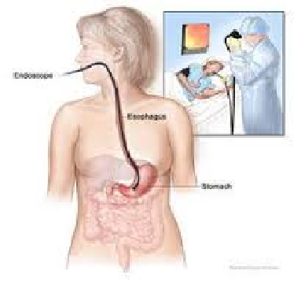
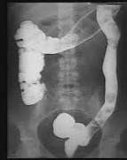
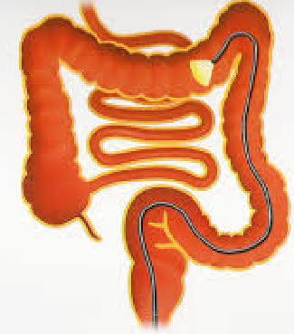
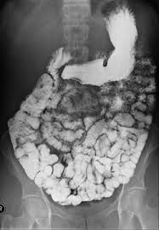
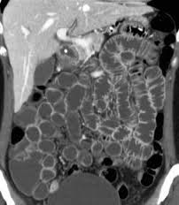
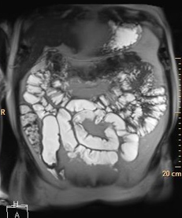
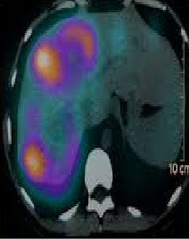
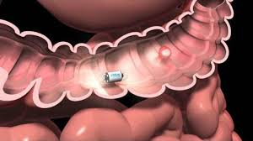
II-DEMARCHE CLINIQUE ET PARA CLINIQUE
1-Examens complémentaires :
MORPHOLOGIE
-FDH + Biopsies
-La coloscopie + Biopsies avec iléoscopie + Biopsies iléales
-Le lavement baryté
-L’entéroscopie + biopsies
-La vidéocapsule du grêle
-La TDM abdomino-pelvienne
-Le transit baryté du grêle et mieux encore l'entéro-TDM et l’entéro-IRM
-L’Octréoscan

Slide 13
I-INTRODUCTION :
1-Définitions
2-Diagnostic différentiel
II-DEMARCHE CLINIQUE ET PARA CLINIQUE :
1-Interrogatoire
2-Examen clinique
3-Examens complémentaires
a- examens biologiques
b- examens morphologiques
III-DIAGNOSTIC ETIOLOGIQUE :
1-Diarrhée chronique avec malabsorption
2-Diarrhée chronique sans malabsorption
a-Diarrhée motrice
b-Diarrhée sécrétoire
c-Diarrhée osmotique
d-Diarrhée exsudative
IV-CONCLUSION

Slide 14
III-DIAGNOSTIC ETIOLOGIQUE
Diarrhée Chronique
Diarrhée chronique AVEC Malabsorption
Diarrhée chronique SANS Malabsorption
a-Signes cliniques :
-Diarrhée chronique graisseuse
-Syndrome carentiel :
/syndrome anémique
/douleurs osseuses liées à une ostéomalacie
/crises de tétanie par carence en Ca++ et/ou Mg +
/troubles visuels par carence en vitamine A
-Une perte du poids
-Altération de l’état général

Slide 15
III-DIAGNOSTIC ETIOLOGIQUE
Diarrhée chronique AVEC Malabsorption
b-Les tests biologiques :
-Syndrome carentiel biologique : anémie ferriprive, troubles ioniques, déficit vitaminique, diminution du TP, du taux des protides, d’albumine, de cholesterol et de triglycéride…
-tests de malabsorption positifs : stéatorrhée > 6g/24h , test au D xylose et test de Shilling perturbés

Slide 16
III-DIAGNOSTIC ETIOLOGIQUE
Diarrhée chronique AVEC Malabsorption
c-Mécanismes et causes de la malabsorption
Maldigestion
Malabsorption entérocytaire
Malabsorption post entérocytaire
/Maladie cœliaque
/Maladie de whipple
/Lymphomes intestinaux
/Entérite ischémique
/Entérite radique
/Lambliase
/Amylose
/TBC intestinale
/Maladie de crohn grêlique
/Gastroentérite à éosinophile
/résection grêlique étendue
1/ Ice de la sécrétion exocrine pancréatique
2/Ice des sels biliaires quantitative ou qualitative
3/Syndrome de Zollinger Ellison
lymphangiectasie intestinale primitive
« maladie de Waldmann »

Slide 17
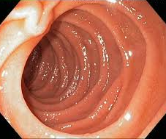
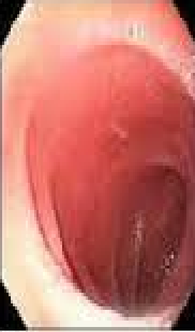
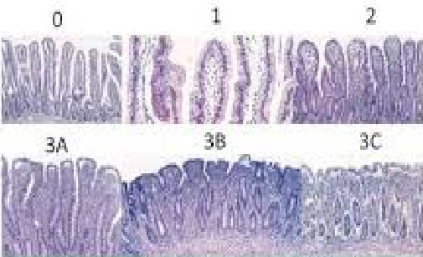
La maladie cœliaque
la cause la plus fréquente, elle est due à une intolérance aux
proteines contenues dans le gluten entrainant atrophie villositaire (AV)
*clinique : diarrhée chronique + Sd carentiel + AEG
*biologie : Sd carentiel
Stéatorrhée
Perturbation du test au D xylose
Sérologie cœliaque (+)
*endoscopie : effacement ou diminution de la taille des VC
*sur le plan histologique :
AV partielle, sub totale ou totale
hypertrophie des cryptes
Infiltrat LP du chorion
*le traitement repose sur le régime sans gluten strict à vie

Slide 18
La maladie de Whipple
-maladie infectieuse due à Tropheryma whippleii entrainant une atrophie villositaire.
-Elle associe diarrhée chronique + polyarthrite
+ adénopathies périphériques.
-Le diagnostic repose sur:
/PCR dans le sang
/Etude histologique des biopsies duodénales qui met en évidence un infiltrat massif de la lamina propria par des macrophages PAS(+).
-Le traitement repose sur une antibiothérapie au long court

Slide 19
III-DIAGNOSTIC ETIOLOGIQUE
Diarrhée chronique AVEC Malabsorption
c-Mécanismes et causes de la malabsorption
Maldigestion
Malabsorption entérocytaire
Malabsorption post entérocytaire
/Maladie cœliaque
/Maladie de whipple
/Lymphomes intestinaux
/Entérite ischémique
/Entérite radique
/Lambliase
/Amylose
/TBC intestinale
/Maladie de crohn grêlique
/Gastroentérite à éosinophile
/résection grêlique étendue
1/ Ice de la sécrétion exocrine pancréatique
2/Ice des sels biliaires quantitative ou qualitative
3/Syndrome de Zollinger Ellison
lymphangiectasie intestinale primitive
« maladie de Waldmann »

Slide 20
III-DIAGNOSTIC ETIOLOGIQUE
Diarrhée Chronique
Diarrhée chronique AVEC Malabsorption
Diarrhée chronique SANS Malabsorption
a-Signes cliniques :
Caractérisée par :
/Selles non graisseuses
/Absence de syndrome carentiel
/Absence de stéatorrhée

Slide 21
III-DIAGNOSTIC ETIOLOGIQUE
Diarrhée chronique SANS Malabsorption
-D’abord il faut éliminer certaines situations fréquentes dont l’orientation est apportée par l’interrogatoire :
/diarrhée chronique au retour d'un voyage : Suspecter les parasitoses chroniques, les troubles fonctionnels post-infectieux et la sprue tropicale
/diarrhée modérée apparaissant à un âge tardif, sans antécédent personnel de colopathie fonctionnelle. Éliminer par les examens morphologiques les cancers (côlon, pancréas, carcinose)

Slide 22
III-DIAGNOSTIC ETIOLOGIQUE
Diarrhée chronique SANS Malabsorption
b-Mécanismes et causes
1
2
3
4
Diarrhée
MOTRICE
Diarrhée
SECRETOIRE
Diarrhée
OSMOTIQUE
Diarrhée
EXSUDATIVE

Slide 23
III-DIAGNOSTIC ETIOLOGIQUE
Diarrhée chronique SANS Malabsorption
b-Mécanismes et causes
1
2
3
4
CARACTERISTIQUES
-Les selles liquides surviennent typiquement au réveil et en post-prandial ; elles sont impérieuses et contiennent des débris alimentaires non digérés
-La diarrhée cède au jeûne
-La diarrhée répond bien aux médicaments ralentisseurs du transit
-Le temps de transit du rouge carmin est accéléré
Diarrhée
MOTRICE

Slide 24
III-DIAGNOSTIC ETIOLOGIQUE
Diarrhée chronique SANS Malabsorption
b-Mécanismes et causes
1
2
3
4
CAUSES
/Les troubles fonctionnels intestinaux
/L’hyperthyroïdie
/Les tumeurs carcinoïdes
/Les cancers médullaires de la thyroïde
(sécrétant la thyrocalcitonine)
/La dysautonomies compliquant un diabète
Diarrhée
MOTRICE

Slide 25
III-DIAGNOSTIC ETIOLOGIQUE
Diarrhée chronique SANS Malabsorption
b-Mécanismes et causes
1
2
3
4
CARACTERISTIQUES
-La diarrhée est typiquement abondante (> 500 mL/jour), hydrique, source
d'une fuite importante de potassium (hypokaliémie) et de bicarbonates.
-La diarrhée ne régresse pas complètement au cours du jeûne.
Diarrhée
SECRETOIRE

Slide 26
III-DIAGNOSTIC ETIOLOGIQUE
Diarrhée chronique SANS Malabsorption
b-Mécanismes et causes
1
2
3
4
CAUSES
/Les colites
/Les parasitoses chroniques
/Les tumeurs endocrines sécrétant de la gastrine (syndrome de Zollinger- Ellison = gastrinome), du VIP (syndrome de Verner Morrisson) et les mastocytoses.
/Les tumeurs villeuses
/Les laxatifs irritants, biguanide, colchicine
Diarrhée
SECRETOIRE

Slide 27
III-DIAGNOSTIC ETIOLOGIQUE
Diarrhée chronique SANS Malabsorption
b-Mécanismes et causes
1
2
3
4
CARACTERISTIQUES
-Les selles sont liquides, pas d’AEG ni malabsorption
-La diarrhée cède à l’arrêt des agents osmotiques
-La diarrhée cède au jeûne
-Présence d’un trou osmotique élevé
Diarrhée
OSMOTIQUE

Slide 28
III-DIAGNOSTIC ETIOLOGIQUE
Diarrhée chronique SANS Malabsorption
b-Mécanismes et causes
1
2
3
4
CAUSES
/déficit en lactase ou ingestion de grandes quantités de lactose (forte diminution à l'âge adulte de l'activité lactasique dans l'intestin grêle)
/la prise de magnésium
/Les diarrhées factices par ingestion cachée de laxatifs.
Diarrhée
OSMOTIQUE

Slide 29
III-DIAGNOSTIC ETIOLOGIQUE
Diarrhée chronique SANS Malabsorption
b-Mécanismes et causes
1
2
3
4
CARACTERISTIQUES
-L'exsudation = fuite dans la lumière digestive de composants du sang (protéines +++) du fait de l'existence de lésions ulcérées de la muqueuse ou d'une fuite lymphatique intestinale.
-Aboutit à une carence sérique en alb, Ig, chol et à une lymphopénie.
-Se traduit par : œdèmes et épanchements séreux.
-Elle est confirmée par une clairance fécale de l'α1-antitrypsine supérieure à 20 mL/jour.
Diarrhée
EXSUDATIVE

Slide 30
III-DIAGNOSTIC ETIOLOGIQUE
Diarrhée chronique SANS Malabsorption
b-Mécanismes et causes
1
2
3
4
CAUSES
/Une entéropathies organiques (ex : maladie de Crohn étendue).
/Un obstacles au drainage lymphatique intestinal, en particulier au cours de la
lymphangiectasies intestinales primitives, au cours des lymphomes, de compression tumorale mésentérique ou retro-pancréatique, de péricardite constrictive
Diarrhée
EXSUDATIVE

Slide 31
RECAPITULATIF
Diarrhée chronique AVEC Malabsorption
Diarrhée Chronique
Diarrhée chronique SANS Malabsorption
1
1
Maldigestion
Diarrhée
MOTRICE
-Origine pancréatique
-Origine biliaire
-Origine gastrique
2
2
Malabsorption entérocytaire
Diarrhée
SECRETOIRE
-Différentes atteintes grêlique:
Maladie cœliaque +++
-Résection du grêle
3
3
Malabsorption post entérocytaire
Diarrhée
OSMOTIQUE
lymphangiectasie intestinale primitive
=
« maladie de Waldmann »
4
Diarrhée
EXSUDATIVE

Slide 32
IV-CONCLUSION
-Une diarrhée est dite chronique lorsqu’elle évolue depuis plus d’un mois
- Les causes de diarrhée chronique sont très nombreuses, et le diagnostic étiologique requiert une bonne connaissance des mécanismes et des causes de diarrhée chronique.

Slide 33
ANY QUESTIONS OR FOR MORE INFORMATIONS
mustaphaboumendjel@gmail.com

